Slide 1

教科版六下《宇宙》单元
6.浩瀚的宇宙
小学科学教学网资源建设团队 刘影 吕文焕

Slide 2


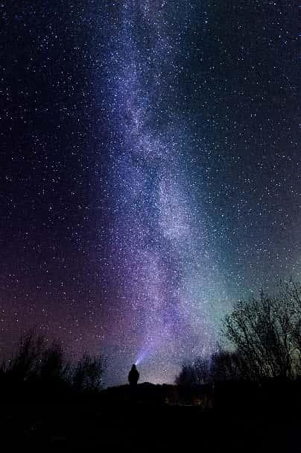
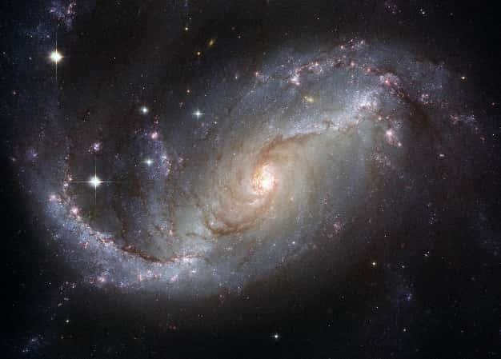

聚焦：
天空中的每一颗恒星都类似太阳一样发光发热，也有可能组成类似太阳系一样的天体系统。看星空我们就知道有许多这样的系统。同时，我们的太阳系属于一个恒星集团——银河系。
银河系是什么样子的？宇宙有多大？宇宙中还有类似的星系么？

Slide 3
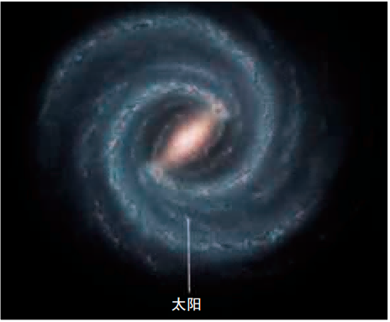
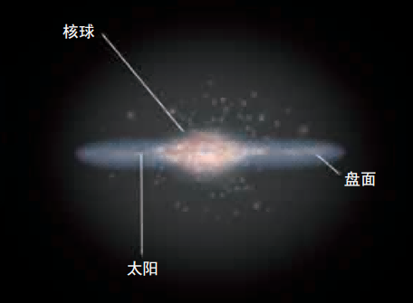
环节1
初识银河系

Slide 4

你觉得银河系像什么？你能描述银河系的形状有什么特点吗？
银河系和宇宙的层级关系是怎样的？

Slide 5
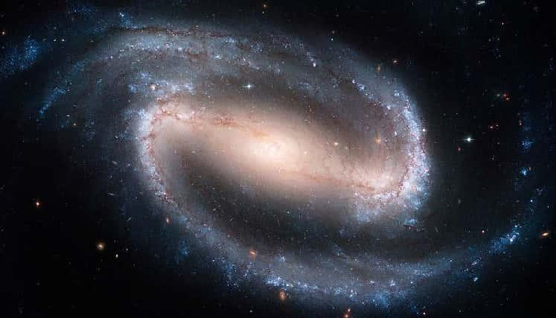

银河系看起来像一个扁平的大盘子。银河系是一个旋涡星系，具有核球、银盘、银晕等结构。而且银河系中的天体围绕着银河系的中心高速公转着。
从“侧视图”上看，能清楚地观察到银盘上的旋臂结构，它是气体、尘埃和年轻恒星的集中分布区。而太阳就在其中一条猎户座支臂上，距离银河系中心约2.6万光年。
光年是衡量天体之间距离的长度单位，是指以光速沿直线行走一年的距离长度。
我们将银河系和银河系以外的河外星系统称为宇宙。
你能指一指么？

Slide 6



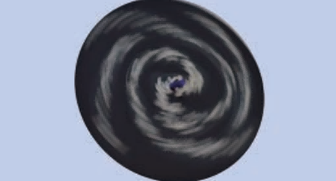
环节2
制作银河系模型
准备：陀螺、纸片、米粒、胶水。
①
②
③
④

Slide 7

环节3
河外星系：仙女星系
仙女座星系就是旋涡星系中最典型的一个。它是第一个被证明是河外星系的天体，还是肉眼可以看见的最遥远的天体。
它的核心特别明亮，另外还可以看到它的两个矮星系伴侣。和银河系相比，它的直径约16万光年，几乎比银河系大一倍；所包含的恒星数目也比银河系大约多一倍；质量也比银河系大一倍以上 。

Slide 8
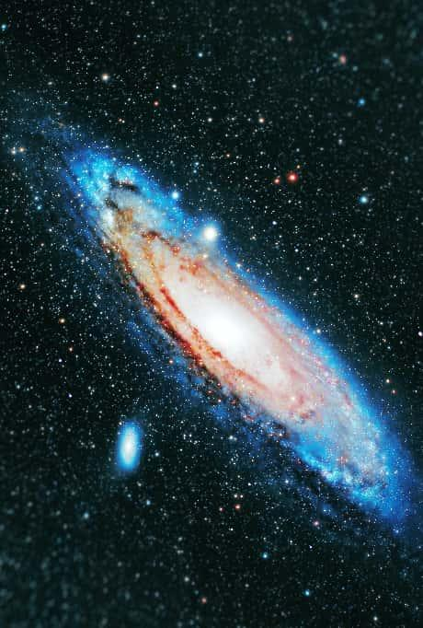
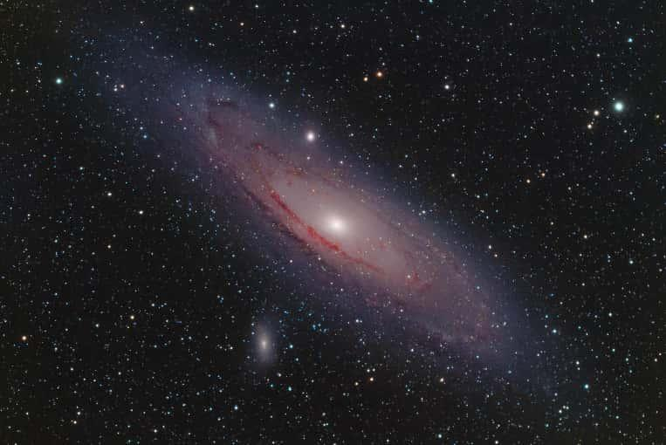
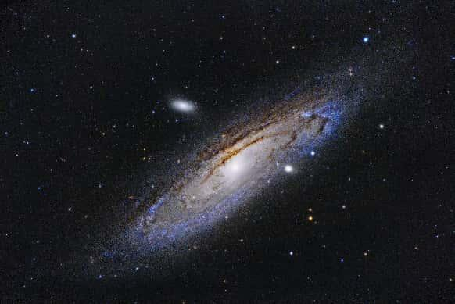
我们看看仙女星系吧！
你能说说它和银河系的相同与不同么？

Slide 9
宇宙中还有哪些河外星系呢？
猎犬座星系、大麦哲伦星系、小麦哲伦星系、M104星系等等。
它们大小不一，形态各异，直径从几千光年到几十万光年不等。它们形状各异，有椭圆的，有旋涡状的，有不规则的。这些星系都在高速运动着。
宇宙中每时每刻都有许多恒星在诞生，同时也有许多恒星在消亡。恒星在不停地高速运动着，宇宙也在不断地膨胀，充满了活力！

Slide 10

郑重声明
本教学资源版权属于小学科学教学网所有，供全国小学科学教师个人在课堂教学中无偿使用。
其他网站、公司或个人想要转载，请与小学科学网联系，联系电话：13957381615。如果其他网站、公司或个人用于赢利，我们保留追究的权利！

